Slide 1
第7章 排序
  本章中主要介绍下列内容：
插入排序（直接插入+希尔）
交换排序（冒泡，快速）
选择排序（简单选择）
归并排序
基数排序
退出

Slide 2
7.1 基本概念
关键字 是数据元素中的某个数据项。如果某个数据项可以唯一地确定一个数据元素，就将其称为主关键字；否则，称为次关键字。
排序 是把一组记录（无序地数据元素）按照关键字值递增（或递减）地重新排列。如果排序依据的是主关键字，排序的结果将是唯一的，
排序算法的稳定性 如果在待排序的记录序列中有多个数据元素的关键字值相同，经过排序后，这些数据元素的相对次序保持不变，则称这种排序算法是稳定的，否则称之为不稳定的。

Slide 3
内部排序与外部排序 根据在排序过程中待排序的所有数据元素是否全部被放置在内存中，可将排序方法分为内部排序和外部排序两大类。
    内部排序是指在排序的整个过程中，待排序的所有数据元素全部被放置在内存中；
    外部排序是指由于待排序的数据元素个数太多，不能同时放置在内存，而需要将一部分数据元素放置在内存，另一部分数据元素放置在外设上，整个排序过程需要在内外存之间多次交换数据才能得到排序的结果。本章只讨论常用的内部排序方法。
排序的基本方法 内部排序主要有5种方法：插入、交换、选择、归并和基数。

Slide 4
7.2 插入排序
插入排序的主要思路是不断地将待排序的数值插入到有序段中，使有序段逐渐扩大，直至所有数值都进入有序段中位置。
  7.2.1 直接插入排序
    1. 直接插入排序的基本思想 ：直接插入排序是一种比较简单的排序方法。它的基本思想是依次将记录序列中的每一个记录插入到有序段中，使有序段的长度不断地扩大。

Slide 5
其具体的排序过程可以描述如下：
  首先将待排序记录序列中的第一个记录作为一个有序段，将记录序列中的第二个记录插入到上述有序段中形成由两个记录组成的有序段
  再将记录序列中的第三个记录插入到这个有序段中，形成由三个记录组成的有序段
  依此类推，每一趟都是将一个记录插入到前面的有序段中
  直到所有记录都插入到有序段中。
一共需要经过n-1趟就可以将初始序列的n个记录重新排列成按关键字值大小排列的有序序列。

Slide 6
例：设有关键字序列为：7, 4, -2, 19, 13, 6，直接插入排序的过程如下图所示：
初始记录的关键字： [7] 4 -2 19 13 6
第一趟排序： [4 7] -2 19 13 6
第二趟排序： [-2 4 7] 19 13 6
第三趟排序： [-2 4 7 19] 13 6
第四趟排序： [-2 4 7 13 19] 6
第五趟排序： [-2 4 6 7 13 19]

Slide 7
直接插入排序举例：21 25 49 25* 16 08
i (0) (1) (2) (3) (4) (5)
初 [21] 25 49 25* 16 08
1 [21 25] 49 25* 16 08
2 [21 25 49] 25* 16 08
3 [21 25 25* 49] 16 08
4 [16 21 25 25* 49] 08
5 [08 16 21 25 25* 49]

Slide 8
直接插入排序算法
void InsertionSort(int * pData, int n)
{ int temp;
for(int i= 1 ;i<n;i++)
{ temp = pData[i];
for (int j = i-1 ; j >= 0 && temp < pData[j] ; j--)
pData[j+1] = pData[j];
pData[j+1] = temp;
}
}

Slide 9
带哨兵直接插入排序举例
i (0) (1) (2) (3) (4) (5) (6)
初 25 [21] 25 49 25* 16 08
1 49 [21 25] 49 25* 16 08
2 25* [21 25 49] 25* 16 08
3 16 [21 25 25* 49] 16 08
4 08 [16 21 25 25* 49] 08
5 [08 16 21 25 25* 49]

Slide 10
void InsertionSort(int * pData,int n)
{ for(int i= 2 ;i<=n;i++)
{ pData[0] = pData[i];
for (int j = i-1 ;pData[0] < pData[j] ; j--)
pData[j+1] = pData[j];
pData[j+1] = pData[0];
}
}

Slide 11
算法中引入附加记录pData[0]有两个作用：
  其一是进入查找循环之前，它保存了pData[i]的副本，使得不至于因记录的后移而丢失pData[i]中的内容；
  其二是在for循环“监视”下标变量j是否越界，一旦越界（即j<1），pData[0]自动控制for循环的结束，从而避免了在for循环内的每一次都要检测j是否越界（即省略了循环条件j>=1）。
因此，把pData[0]称为“监视哨”。

Slide 12
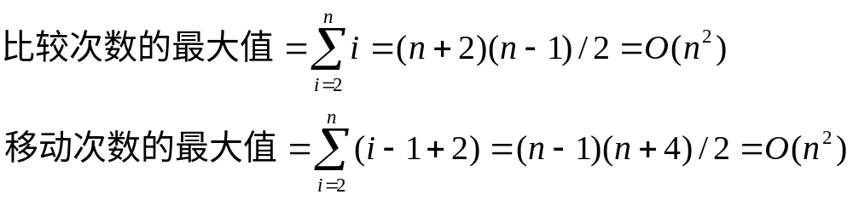
算法分析
直接插入排序算法由两重循环组成，对于有n个记录的排序，内循环表明完成一趟排序所需进行的记录关键字间的比较和记录的后移。
若初始时关键字递增有序（正序），这是最好情况。每一趟排序中仅需进行一次关键字的比较，所以总的比较次数为n-1。总的移动次数为2（n-1)。
若初始时关键字递减有序（反序），这是最坏情况。这时的记录比较和移动次数分别为：

Slide 13
直接插入排序的稳定性
直接插入排序是一种稳定的排序方法。
原理：关键字相同的两个对象，在整个排序过程中，不会通过比较而相互交换。

Slide 14
7.2.2 希尔排序 (Shell Sort)
希尔排序（Shell’s Sort）又称“缩小增量排序”（Diminishing Increment Sort）
希尔排序的基本思想是：先将整个待排序记录序列分割成为若干个子序列分别进行直接插入排序，待整个序列中的记录“基本有序”时，再对全体记录进行一次直接插入排序。

Slide 15

49
21
25
25*
16
08
0 1 2 3 4 5
49
delta = 3
21
25
25*
16
08
49
21
25
25*
16
08
49
21
25
25*
16
08
排序结果：21 16 08 25* 25 49

Slide 16
49
21
25*
25
16
08
0 1 2 3 4 5
delta = 2
49
21
25*
25
16
08
49
21
25*
25
16
08
49
21
25*
25
排序结果：
16
08

Slide 17
49
21
25*
25
16
08
0 1 2 3 4 5
delta = 1
49
21
25*
25
16
08
开始时 delta 的值较大, 子序列中的对象较少, 排序速度较快; 随着排序进展, delta 值逐渐变小, 子序列中对象个数逐渐变多, 由于前面工作的基础, 大多数对象已基本有序, 所以排序速度仍然很快。

Slide 18
排序示例
设有10个待排序的记录，关键字分别为9, 13, 8, 2, 5, 13, 7, 1, 15, 11，增量序列是5, 3, 1，希尔排序的过程如图10-5所示。
初始关键字序列:
9 13 8 2 5 13 7 1 15 11
7
13
第一趟排序过程:
1
8
第一趟排序后:
9 7 1 2 5 13 13 8 15 11
第二趟排序后:
2 5 1 9 7 13 11 8 15 13
第三趟排序后:
1 2 5 7 8 9 11 13 13 15
图10-5 希尔排序过程

Slide 19
一趟希尔排序的算法
void ShellSort(int * pData, int n, int delta)
{
int temp;
for(int i= delta ;i<n; i++)
{ temp = pData[i];
for (int j = i-delta ; j >= 0 && temp < pData[j] ; j=j-delta)
pData[j+delta] = pData[j];
pData[j+delta] = temp;
}
}

Slide 20
delta的取法有多种。最初 shell 提出取 delta = ⎣n/2⎦，delta = ⎣delta/2⎦，直到delta= 1。knuth 提出取 delta = ⎣delta/3⎦ +1。还有人提出都取奇数为好，也有人提出各 delta 互质为好。
对特定的待排序对象序列，可以准确地估算排序码的比较次数和对象移动次数。
想要弄清排序码比较次数和对象移动次数与增量选择之间的依赖关系，并给出完整的数学分析，还没有人能够做到。
Knuth利用大量实验统计资料得出 : 当 n 很大时，排序码平均比较次数和对象平均移动次数大约在 n^{1.25} 到 1.6n^{1.25} 的范围内。这是在利用直接插入排序作为子序列排序方法的情况下得到的。

Slide 21
希尔排序的稳定性
希尔排序是一种不稳定的排序方法。
原理：关键字相同的两个对象，在排序过程中，由于所处的分组不同，会发生位置交换。

Slide 22
7.3 交换排序
基本原理：两两比较待排序的对象的关键字，如果发生逆序，则交换之，直到全部对象都排好序为止。
两种常见的交换排序方法
冒泡排序(Bubble Sort)
快速排序(Quick Sort)

Slide 23
7.3.1 冒泡排序
基本思想：
  首先将第一个记录的关键字和第二个记录的关键字进行比较，若为逆序，则将两记录交换，然后比较第二个记录和第三个记录的关键字，依次类推，直到第n-1个记录和第n个记录的关键字比较完毕为止。上述过程称做第一趟冒泡排序，其结果是使得关键字最大的记录被安置到最后一个记录的位置上。
  然后进行第二趟冒泡排序，对前n-1个记录进行同样操作，其结果是使关键字次大的记录被安置到第n-1个记录的位置上。
  依次类推，最后只剩关键字最小的记录被安置到第1个记录的位置上。

Slide 24
冒泡排序示例
i (0) (1) (2) (3) (4) (5) flag
16 25 21 08 49 25* false
1 16 21 08 25 25* 49 true
2 16 08 21 25 25* 49 true
3 08 16 21 25 25* 49 true
08 16 21 25 25* 49 false

Slide 25
冒泡排序算法
void BubbleSorta(int a[],int n)
{ int temp;
int flag =1 ; /*表示冒泡过程是否存在交换的标志*/
int j = n-1;
while (flag)
{
flag = 0;
for (int i=1; i<=j; i++)
{ if(a[i-1]>a[i])
{ temp = a[i]; a[i] = a[i-1];a[i-1] = temp; flag =1; }
}
j--;
}
}

Slide 26
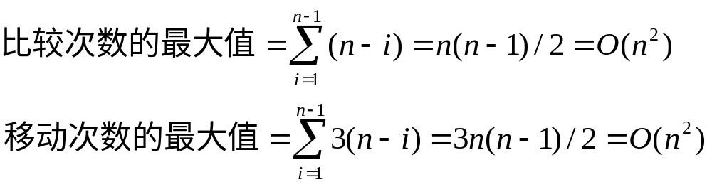
冒泡排序的时间复杂度
考虑关键字的比较次数和对象移动次数
1、在最好情况下，初始状态是递增有序的，一趟扫描就可完成排序，关键字的比较次数为n-1，没有记录移动。
2、若初始状态是反序的，则需要进行n-1趟扫描，每趟扫描要进行n-i次关键字的比较，且每次需要移动记录三次，因此，最大比较次数和移动次数分别为：
最好T(n)=O(n),最坏T(n)=O(n²),平均T(n)=O(n²)
冒泡排序算法是稳定的。

Slide 27
７.３.２ 快速排序 (Quick Sort)
基本思想：任取待排序对象序列中的某个对象 (例如取第一个对象) 作为基准, 按照该对象的排序码大小, 将整个对象序列划分为左右两个子序列：
    左侧子序列中所有对象的排序码都小于基准对象的排序码，
    右侧子序列中所有对象的排序码都大于或等于基准对象的排序码。
    基准对象则排在这两个子序列中间。
然后分别对这两个子序列重复施行上述方法，直到所有的对象都排在相应位置上为止

Slide 28
i (1) (2) (3) (4) (5) (6)
[21 25 49 25* 16 08]
1 [08 16] 21 [25* 49 25]
2 08 [16] 21 25* [49 25]
3 08 16 21 25* [25] 49
4 08 16 21 25* 25 49

Slide 29
21
[21 25 49 25* 16 08]
i
j
[08 25 49 25* 16 08]
i
j
[08 25 49 25* 16 25]
i
j
[08 16 49 25* 16 25]
i
j
[08 16 49 25* 49 25]
i
j
[08 16 21 25* 49 25]
i
j

Slide 30
1、快速排序通过对序列不断的划分，把原始序列以划分元素为界形成两个子序列，再对子序列重复划分过程，这显然是一个递归的过程，递归的终止条件是子序列中只含有一个元素。
2、在每次划分过程中，需要设置前后2个指针，这两个指针依次往序列中间位置移动，当指针重合时，结束本次划分。
3、划分元素(基准）的选择，将影响算法的效率。

Slide 31
算法7-5 实现序列上进行一个划分
int partition(int a[], int i, int j)
{ int temp = a[i];
while (i<j)
{ while(a[j] >= temp && i < j) j--;
if(i < j) a[i++] = a[j];
while(a[i]<=temp && i < j) i++;
if(i<j) a[j--]=a[i];
}
a[i]=temp;
return i;
}

Slide 32
算法7-6 快速排序函数
void QuickSort(int a[], int i, int j)
{ int k;
if(i<j)
{ k = Partition(a, i, j);
QuickSort(a, i, k-1);
QuickSort(a, k+1, j);
}
}

Slide 33
算法分析
如果每次划分对一个对象定位后, 该对象的左侧子序列与右侧子序列的长度相同, 则下 一步将是对两个长度减半的子序列进行排序, 这是最理想的情况。
在最坏的情况, 即待排序对象序列已经按其排序码从小到大排好序的情况下, 时间复杂度是O(n²)

Slide 34
0 1 2 3 4 5 temp
初始
08 16 21 25 25* 49
08
i = 1
08
16 21 25 25* 49
16
i = 2
08 16
21 25 25* 49
21
i = 3
08 16 21
25 25* 49
25
i = 4
08 16 21 25
25* 49
25*
i = 5
08 16 21 25 25*
49
用第一个对象作为基准对象
快速排序退化的例子

Slide 35
平均时间复杂度是O(nlog₂n)。实验结果表明: 就平均计算时间而言, 快速排序是所有内排序方法中最好的一个。
对于 n 较大的平均情况而言, 快速排序是“快速”的, 但是当 n 很小时, 这种排序方法往往比其它简单排序方法还要慢。
快速排序是一种不稳定的排序方法。

Slide 36
原始数据序列 20 18 24 60 24* 06
直接插入排序
希尔排序
冒泡排序
快速排序
18 20 24 60 24* 06
20 16 06 60 25* 24
18 20 24 24* 06 60
06 18 20 60 24* 24
第一趟排序结果
第一趟排序结果d=3
第一趟排序结果
第一趟排序结果,以第一个记录为基准

Slide 37
７.4 选择排序
基本原理: 从n个关键字序列中找到一个最小值，并把它放到序列首端，再从剩下的n-1个关键字中选择最小值，仍然放到这n-1个关键字的序列首端，以此类推。
常见的选择排序
简单选择排序
堆排序

Slide 38
７.４.１ 简单选择排序
基本思想：
通过n-i次关键字间的比较，从n-i+1个记录中选出关键字最小的纪录，并和第i（1 ≤ i ≤ n ）个记录交换。

Slide 39
简单
选择
排序
示
例
49
38
65
97
76
49’
27
13
13
38
65
97
76
49’
27
49
13
27
65
97
76
49’
38
49
13
27
38
97
76
49’
65
49
13
27
38
49’
76
97
65
49
13
27
38
49’
49
97
65
76
13
27
38
49’
49
65
97
76
13
27
38
49’
49
65
76
97

Slide 40
简单选择排序算法 算法7-7
void QuickSelectionSort(int a[],int n)
{ int min;
int temp;
for (int i = 0;i<n-1;i++)
{ min=i; for (int j = i+1;j<n;j++)
if(a[j] < a[min]) min=j;
temp = a[i]; a[i] = a[min];
a[min] = temp;
}
}

Slide 41
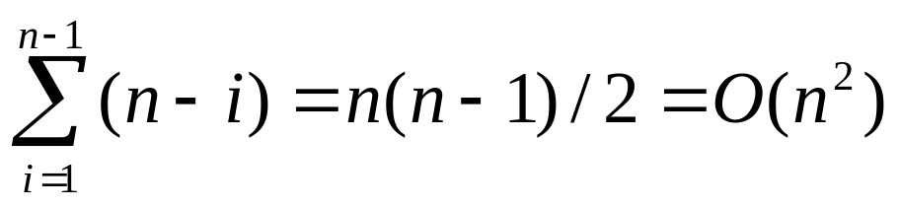
简单选择排序的时间复杂度
1、无论初始状态如何，在第i 趟排序中选择最小关键字的记录，需做n-i次比较，因此总的比较次数为：
2. 每趟排序均要执行交换操作，总的移动次数为：3(n-1)。
平均T(n)=O(n²)
直接选择排序是不稳定的排序方法。

Slide 42
小结
稳定的排序算法：直接插入排序、冒泡排序
不稳定的排序算法：希尔排序、快速排序、简单选择排序 P239

Slide 43
作业题：
1.已知序列(10，17，4，3，6，12，1，8，17)请用直接插入排序写出每一趟排序的结果。
2.已知序列(10，17，4，3，6，12，1，8，17)请用简单选择排序写出每一趟排序的结果。

